Slide 1
Regression
Dog nu den multiple

Slide 2
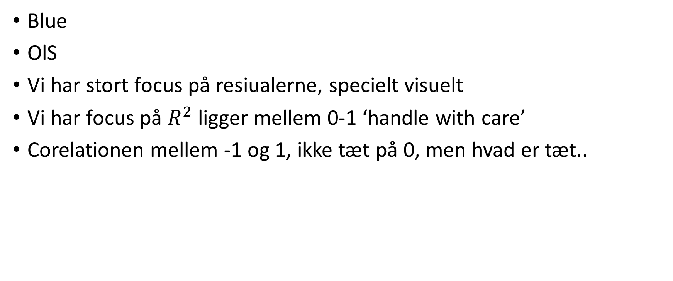
Vi husker (måske)
Blue
OlS
Vi har stort focus på resiualerne, specielt visuelt
Vi har focus på $R^{2}$ ligger mellem 0-1 ‘handle with care’
Corelationen mellem -1 og 1, ikke tæt på 0, men hvad er tæt..

Slide 3
Agenda for I dag
Multiple regression
Tests
Multiple correlation
Eksempel

Slide 4
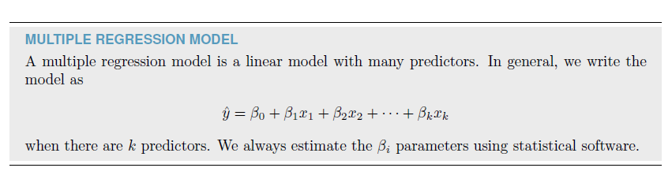

For at finde den optimale regressionslinie bruger vi software. I princippet
Kunne vi gøre det med blyant og papir, ren matrix regning, men det tjener
Ikke et formal. Andet end at man naturligvis bliver god til matix regning ☺

Slide 5
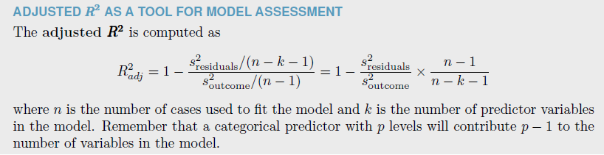
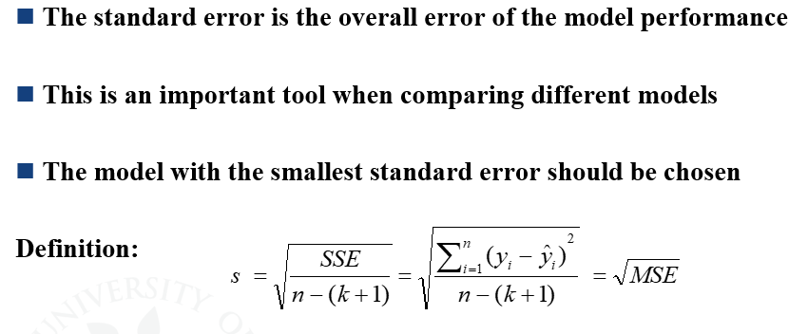

Slide 6
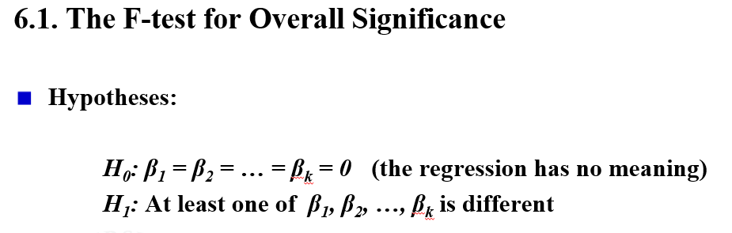
Test for significans

Slide 7
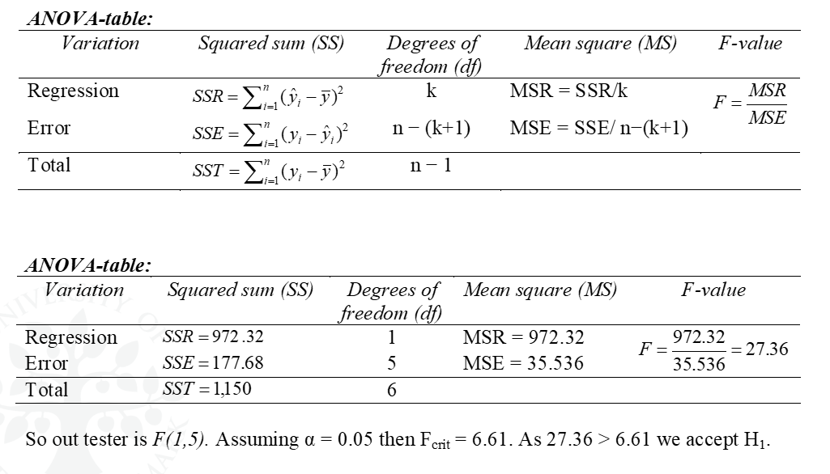

Slide 8
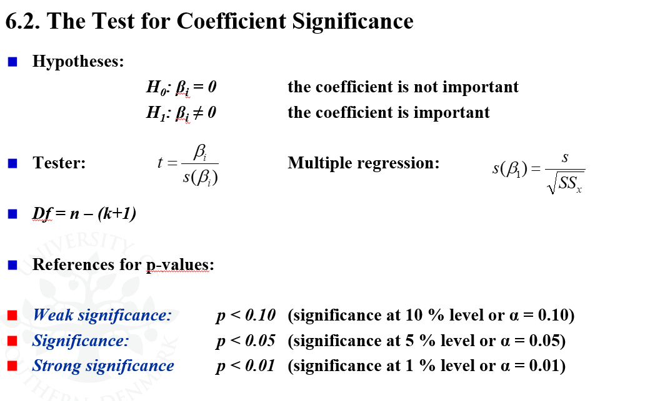

Slide 9
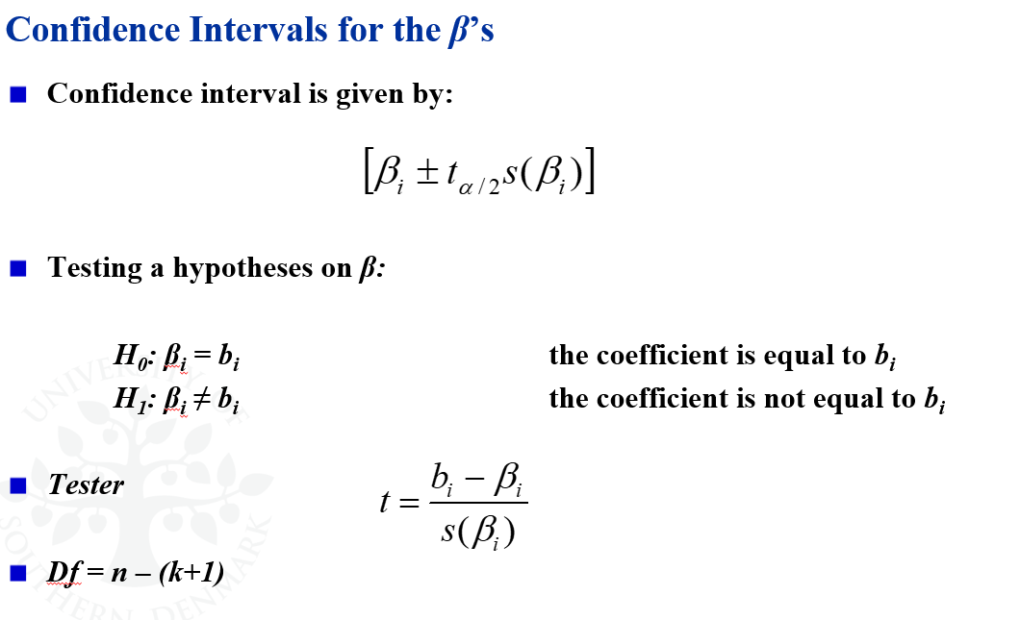

Slide 10
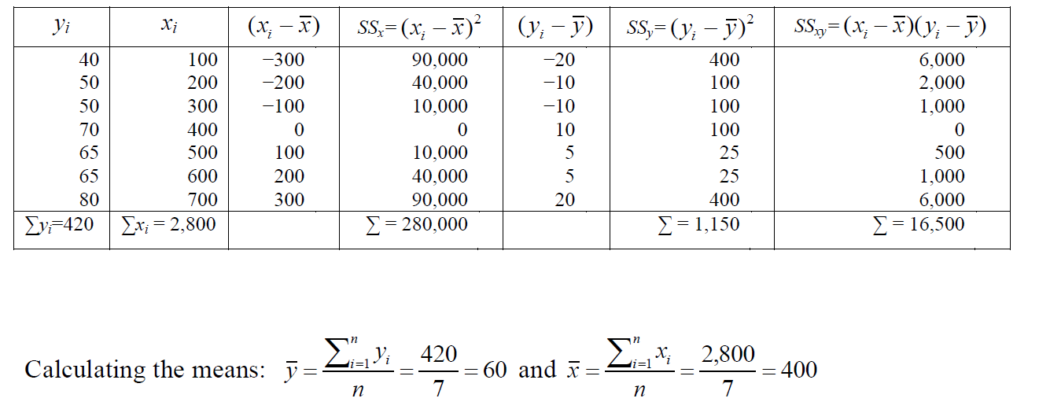
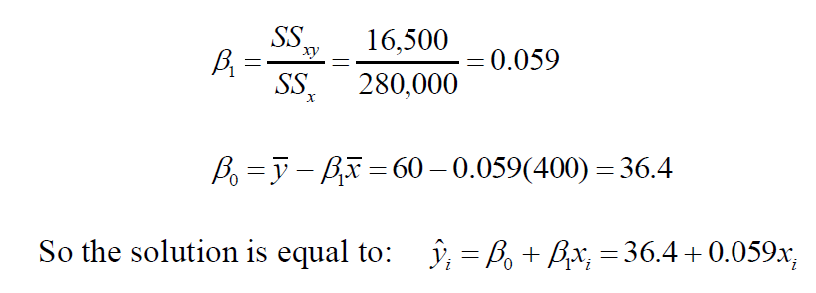
Nu med tal, stille og roligt.

Slide 11
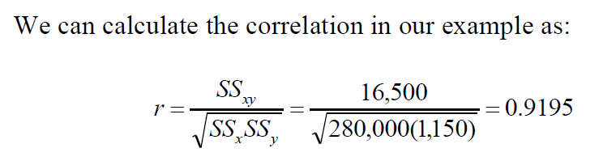
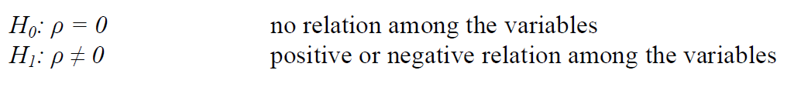
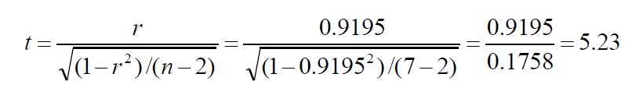
Note: df=n-(k+1) hvor k er antalet er forklarende variable

Slide 12

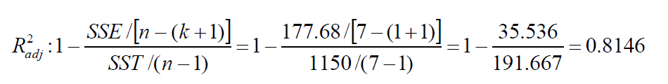
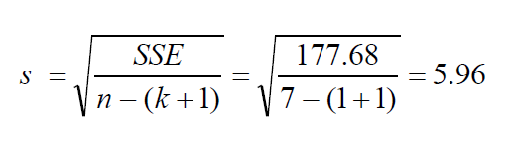
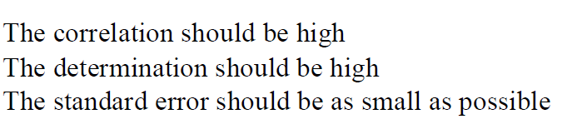
Determinationen
Justeret R
Standard fejl
Samlet set skal vi helst have at

Slide 13
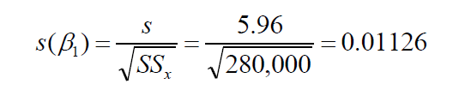
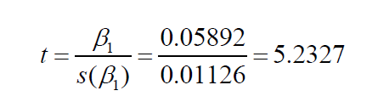
Test for significans
Det er vores t test. Hvor significant er koefficienten for modellen
Hvis vi ser på p værdien af 5,23 får vi 0,0038. Det vi sige der er streng significans for koefficientens betydning.
Vi kan også se på konfidensintervallet:

Slide 14
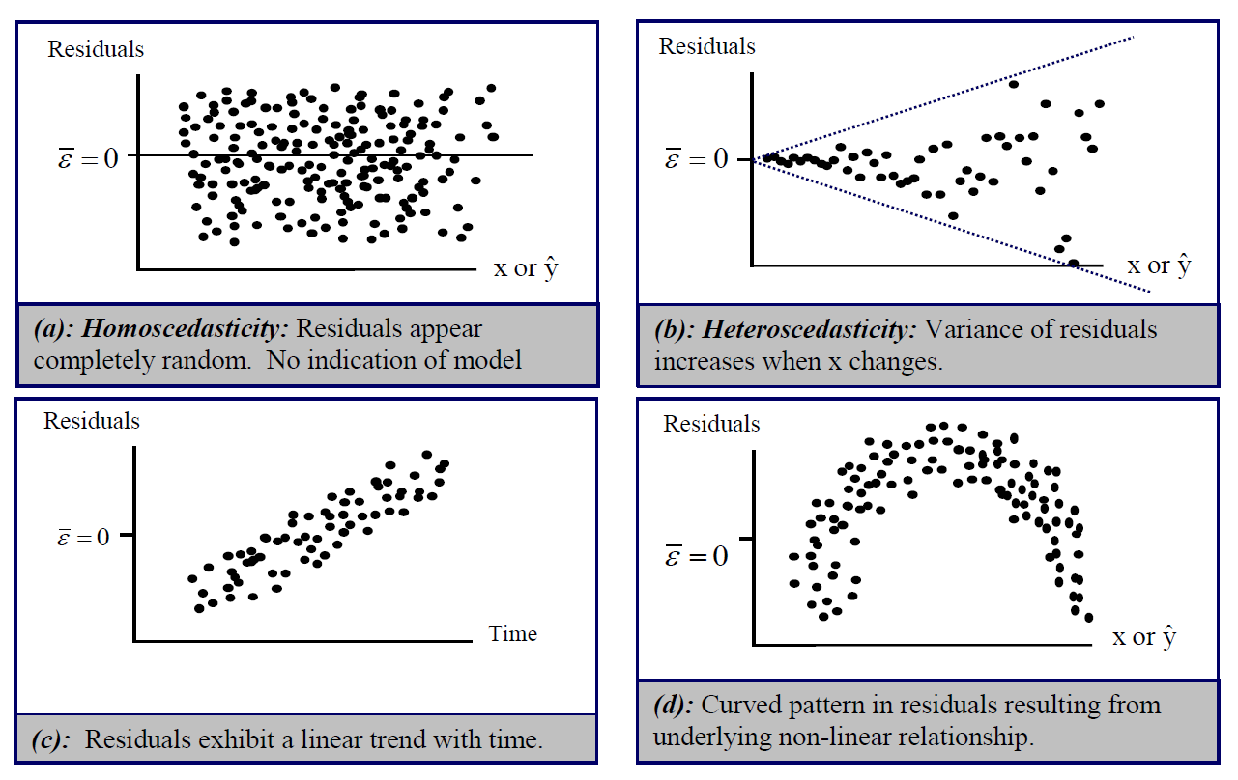
Modelkontrol

Slide 15
Vi puster lige lidt
Why does the programmer always mix up the holydays?
Course oct 31=dec 25

Slide 16
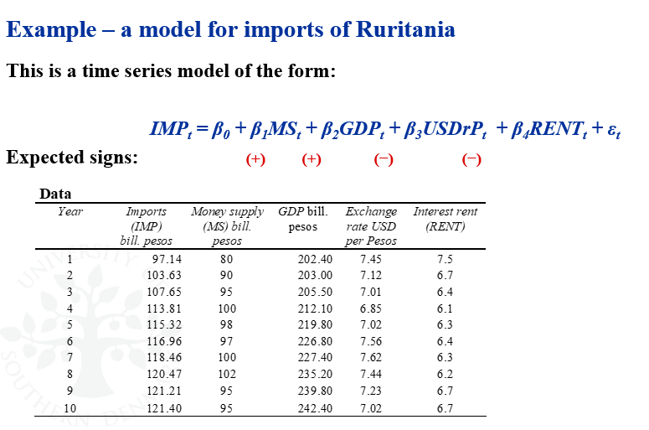
Vi kører på

Slide 17
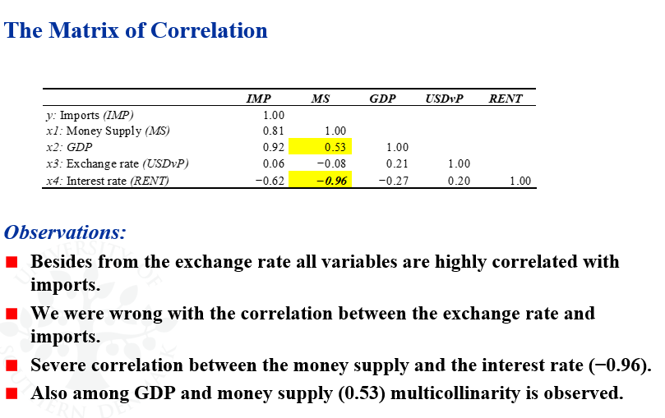

Slide 18
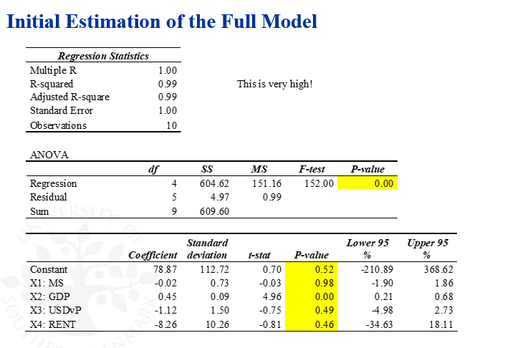

Slide 19
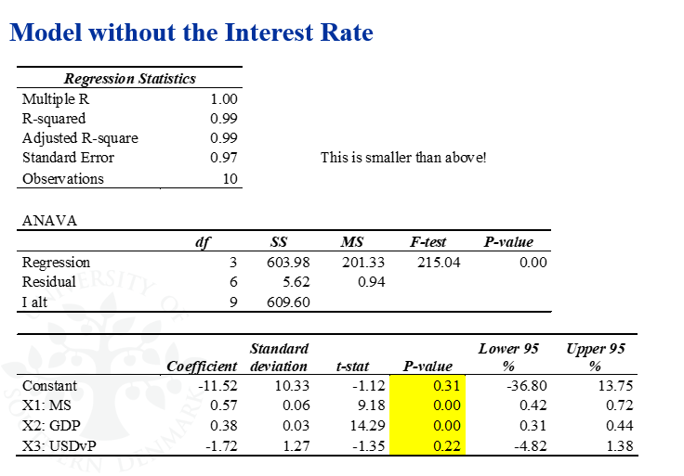

Slide 20
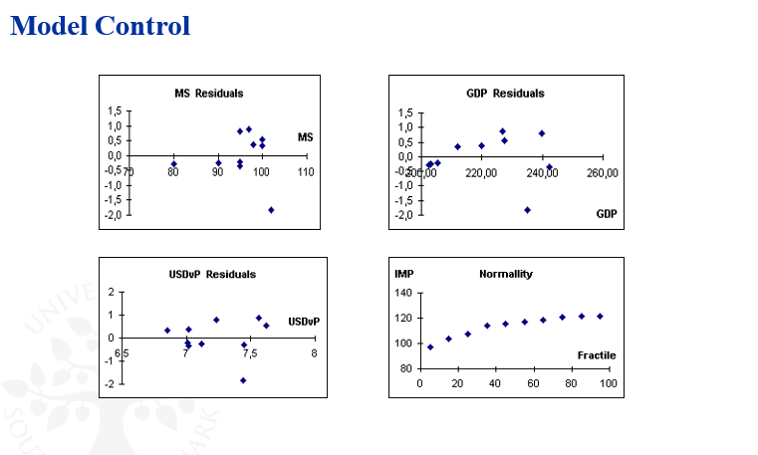

Slide 21
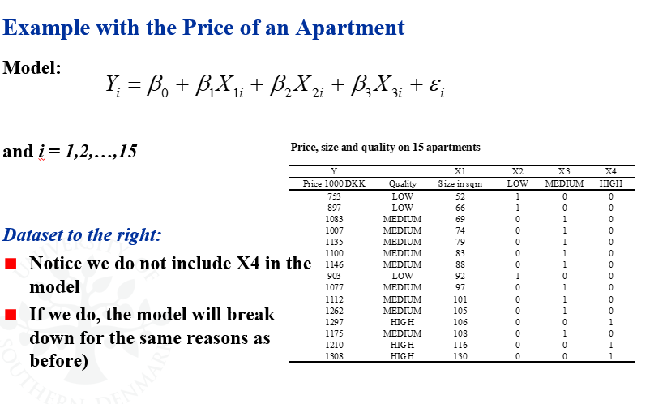
Brug af dummys Et eksempel

Slide 22
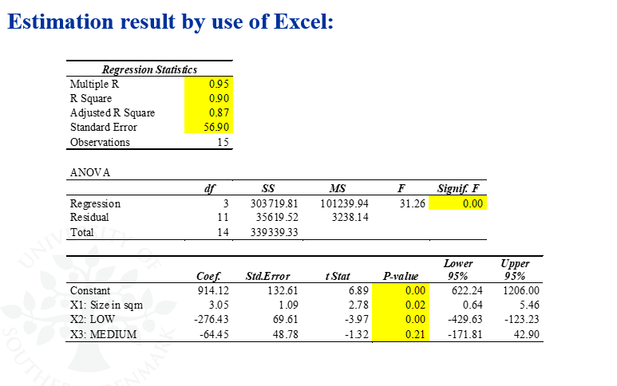

Slide 23
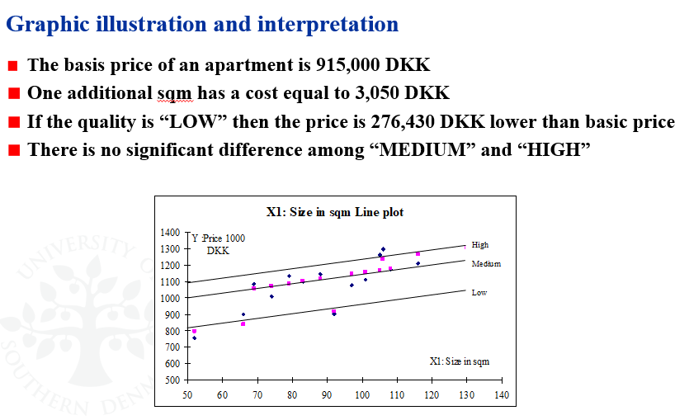

Slide 24
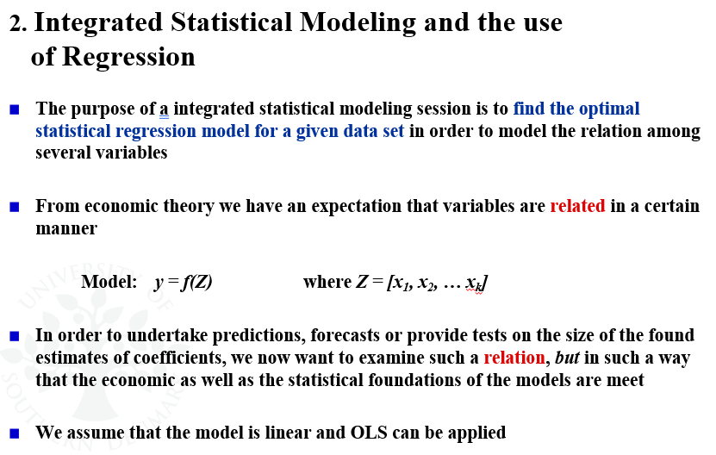
Så samlet set

Slide 25
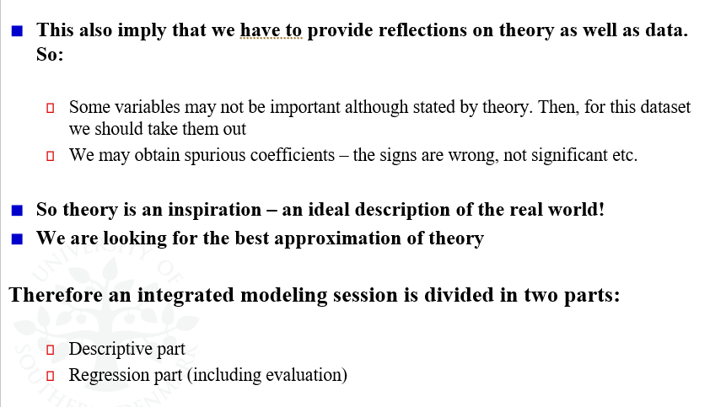

Slide 26
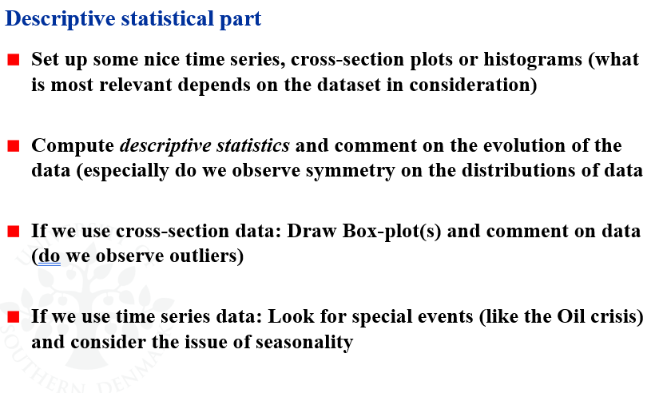

Slide 27
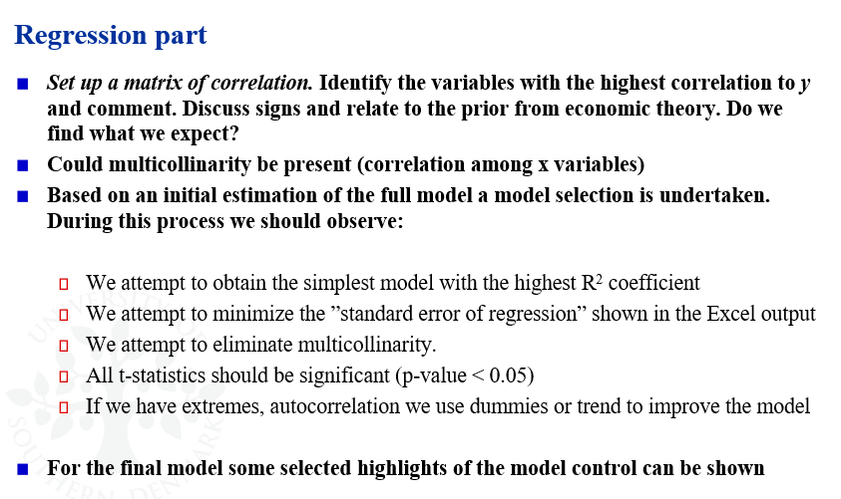

Slide 28
Hvad gør vi I RStudion
Importer filen (klart nok)
imp <- cor(lalaland_imports[, c(2:6)])
round(imp,2)
fit <- lm(Imp~MS+GDP+USD+Interest_Rent, data = lalaland_imports)
HUSK AT R HADER WHITE SPACE I KOLONENAVNE
Husk også at USA og Europa ikke helt er enig om komma og punktum
Hvis er man er lidt kreativt/design anlagt så findes der forskellige måder at få farvelagt matrixen på. GOOGLE

